Slide 1

CHÀO MỪNG CÁC EM ĐẾN VỚI TIẾT HỌC
Notes:
BÀI GIẢNG ĐƯỢC THỰC HIỆN BỞI HUY DUẨN. GMAIL: huyduan2410@gmail.com - https://www.facebook.com/huyduan24/

Slide 2

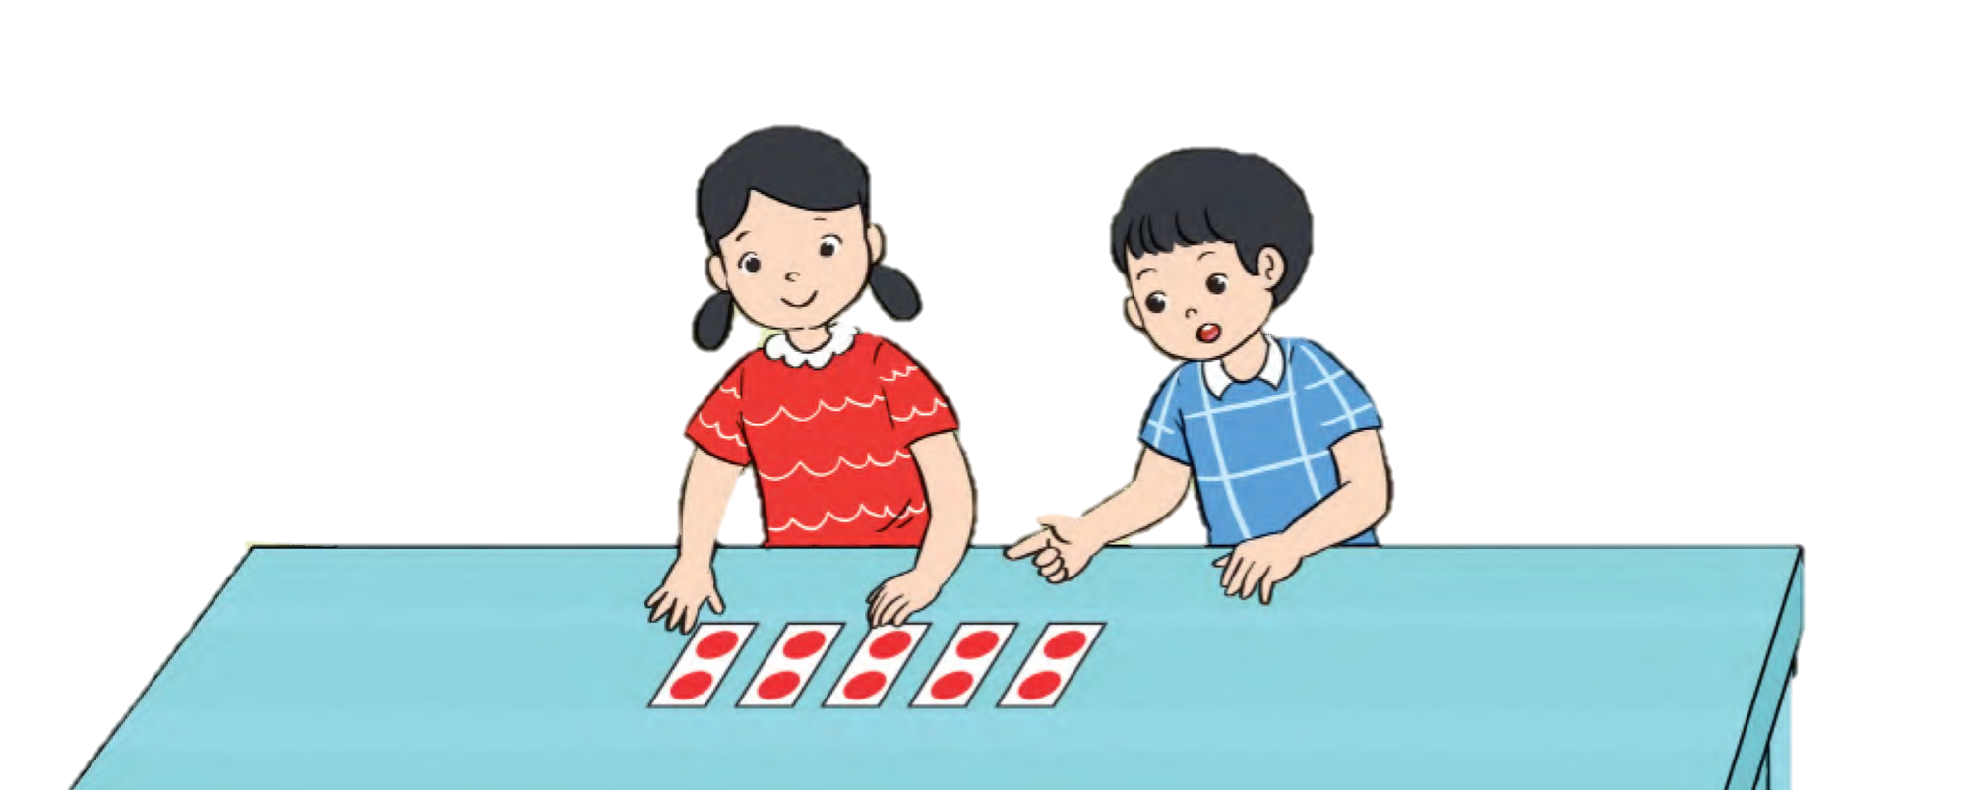
Mỗi thẻ có 2 chấm tròn, mình lấy ra 5 thẻ.
Có tất cả bao nhiêu chấm tròn?

Slide 3

LÀM QUEN VỚI PHÉP NHÂN – DẤU NHÂN

Slide 4

PHÉP NHÂN
2 được lấy 5 lần
Ta có phép nhân:
2 x 5 = 10
Đọc là:
Hai nhân năm bằng mười

Slide 5

DẤU NHÂN

Slide 6

1
Xem hình rồi nói (theo mẫu):
Mẫu:
5 được lấy 3 lần
5 x 3 = 15

Slide 7
1
Xem hình rồi nói (theo mẫu):
a)
b)
4 được lấy 5 lần
6 được lấy 2 lần
4 5 = 20
6 2 = 12
?
?
x
x

Slide 8
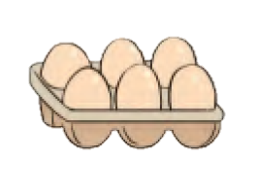


2
Chọn phép tính nhân thích hợp với mỗi tranh vẽ:
5 x 2
6 x 3
4 x 3

Slide 9
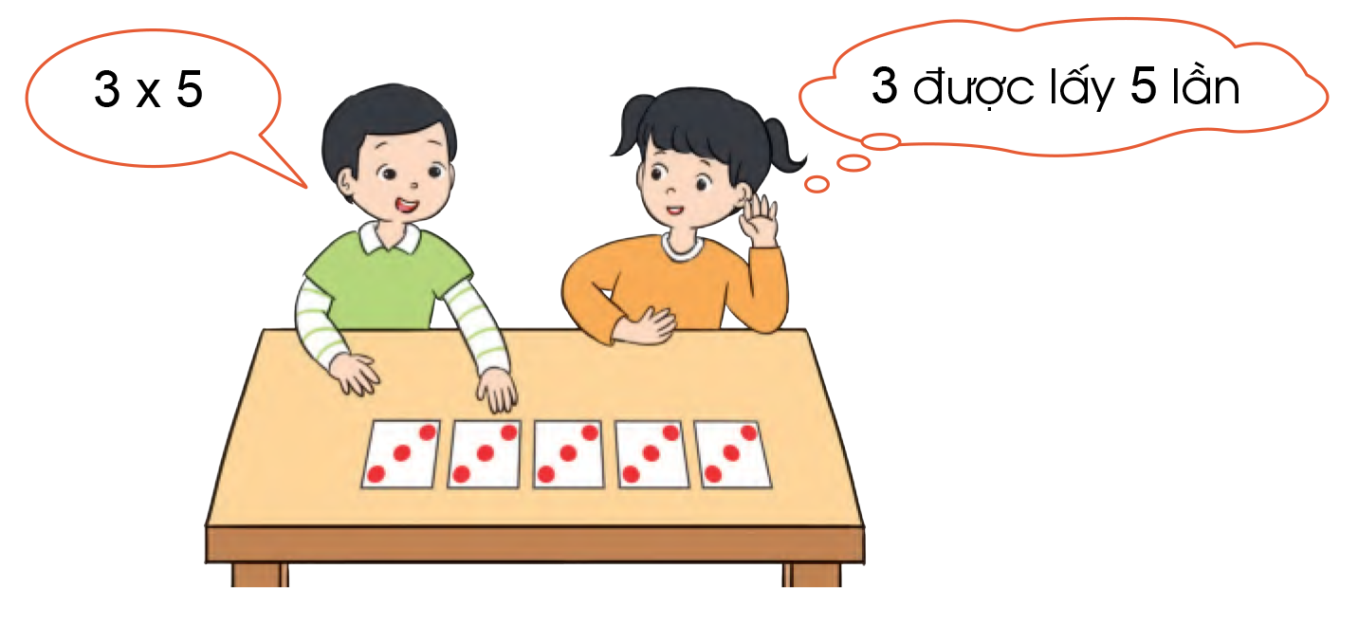
3
Xếp các chấm tròn thích hợp với mỗi phép nhân sau:
3 x 2
4 x 3
5 x 4
5 x 5

Slide 10
3
Xếp các chấm tròn thích hợp với mỗi phép nhân sau:
3 x 2
3 được lấy 2 lần
4 x 3
4 được lấy 3 lần
5 x 4
5 được lấy 4 lần
5 x 5
5 được lấy 5 lần

Slide 11
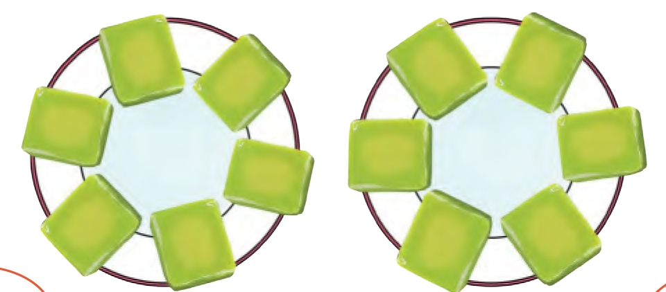


4
a) Xem tranh rồi thảo luận về phép tính của Quân và Thư. Theo em, bạn nào nêu phép tính đúng?
6 x 2
6 + 2
Quân
Thư

Slide 12

4
b) Kể một hình huống có sử dụng phép nhân trong thực tế.
Bạn Lan cho Nam 2 cái kẹo, cho Mai 2 cái kẹo, cho Linh 2 cái kẹo.
Như vậy bạn Lan đã cho tất cả là:
2 x 3 = 6 cái kẹo.

Slide 13















Củng cố - Dặn dò

Slide 14


THANK YOU
Tạm biệt và hẹn gặp lại

